Slide 1
Die Anwendung künstlicher Intelligenz im Informatikunterricht
Leipzig, 01.02.2024
Daniel Voß

Slide 2
Gliederung
Motivation
Moodlekurs (UndiMeS)
Ontologie
Lehrplanbezug
Kompetenz-Ziele
Workflow der SuS
Erprobung
Zusammenfassung

Slide 3
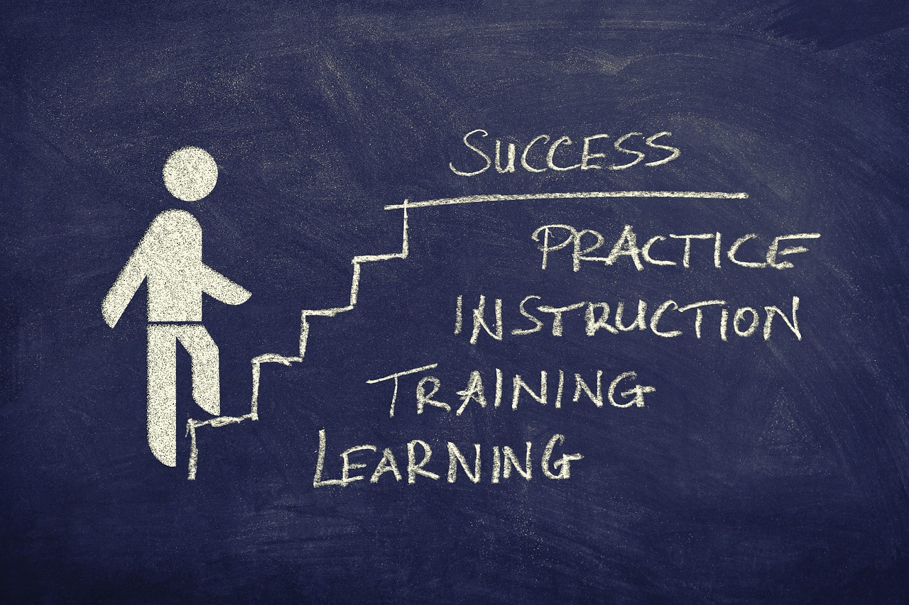
Motivation
Welt der Informatik ändert sich schnell
Schule muss mithalten
Lehrplanänderung Sachsen 2023
Lehrkräfte entlasten und unterstützen
KI zukunftsrelevant für SuS
Wichtig für SuS den Umgang mit KI zu erlernen
Wie wird eine KI erstellt und trainiert?
Praktische Umsetzung der Theorie

Slide 4

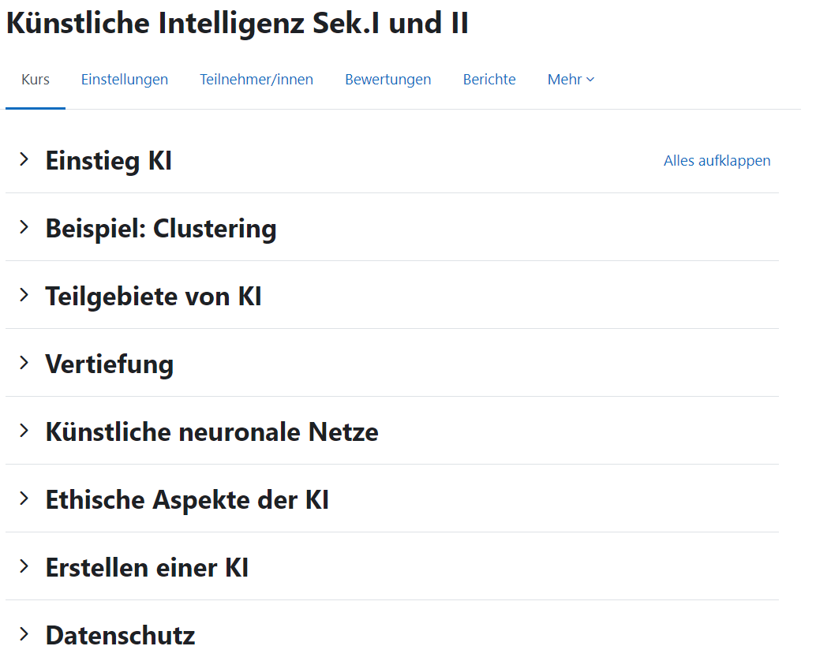



Slide 5
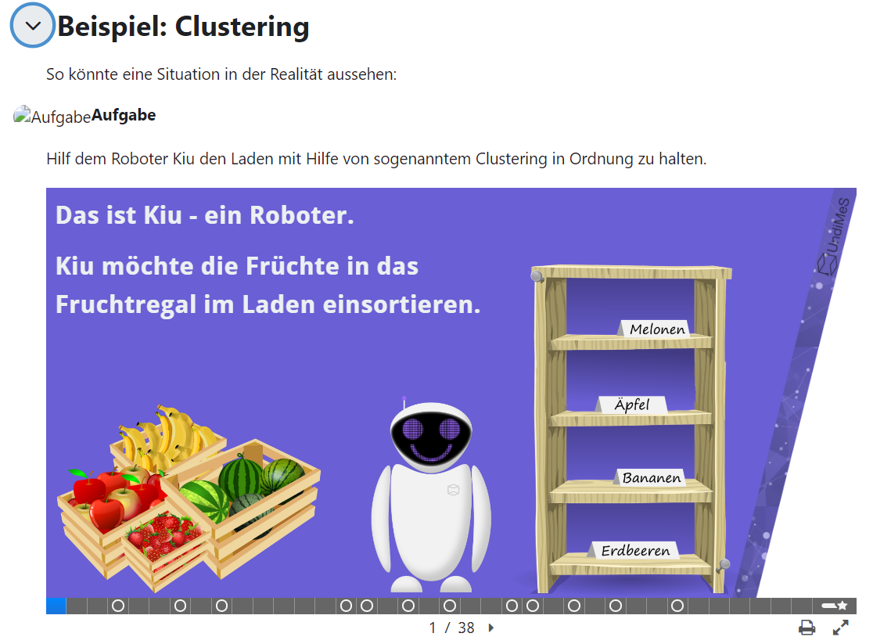

Slide 6
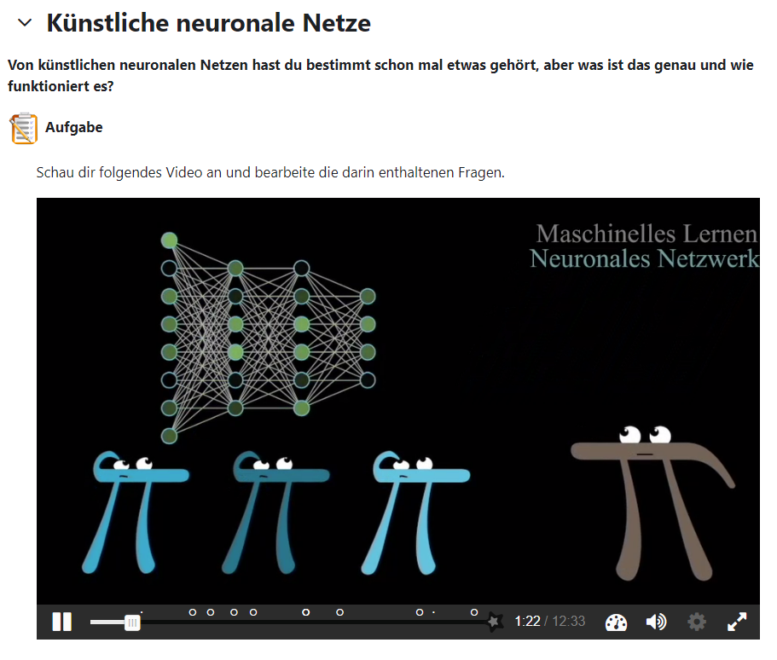

Slide 8

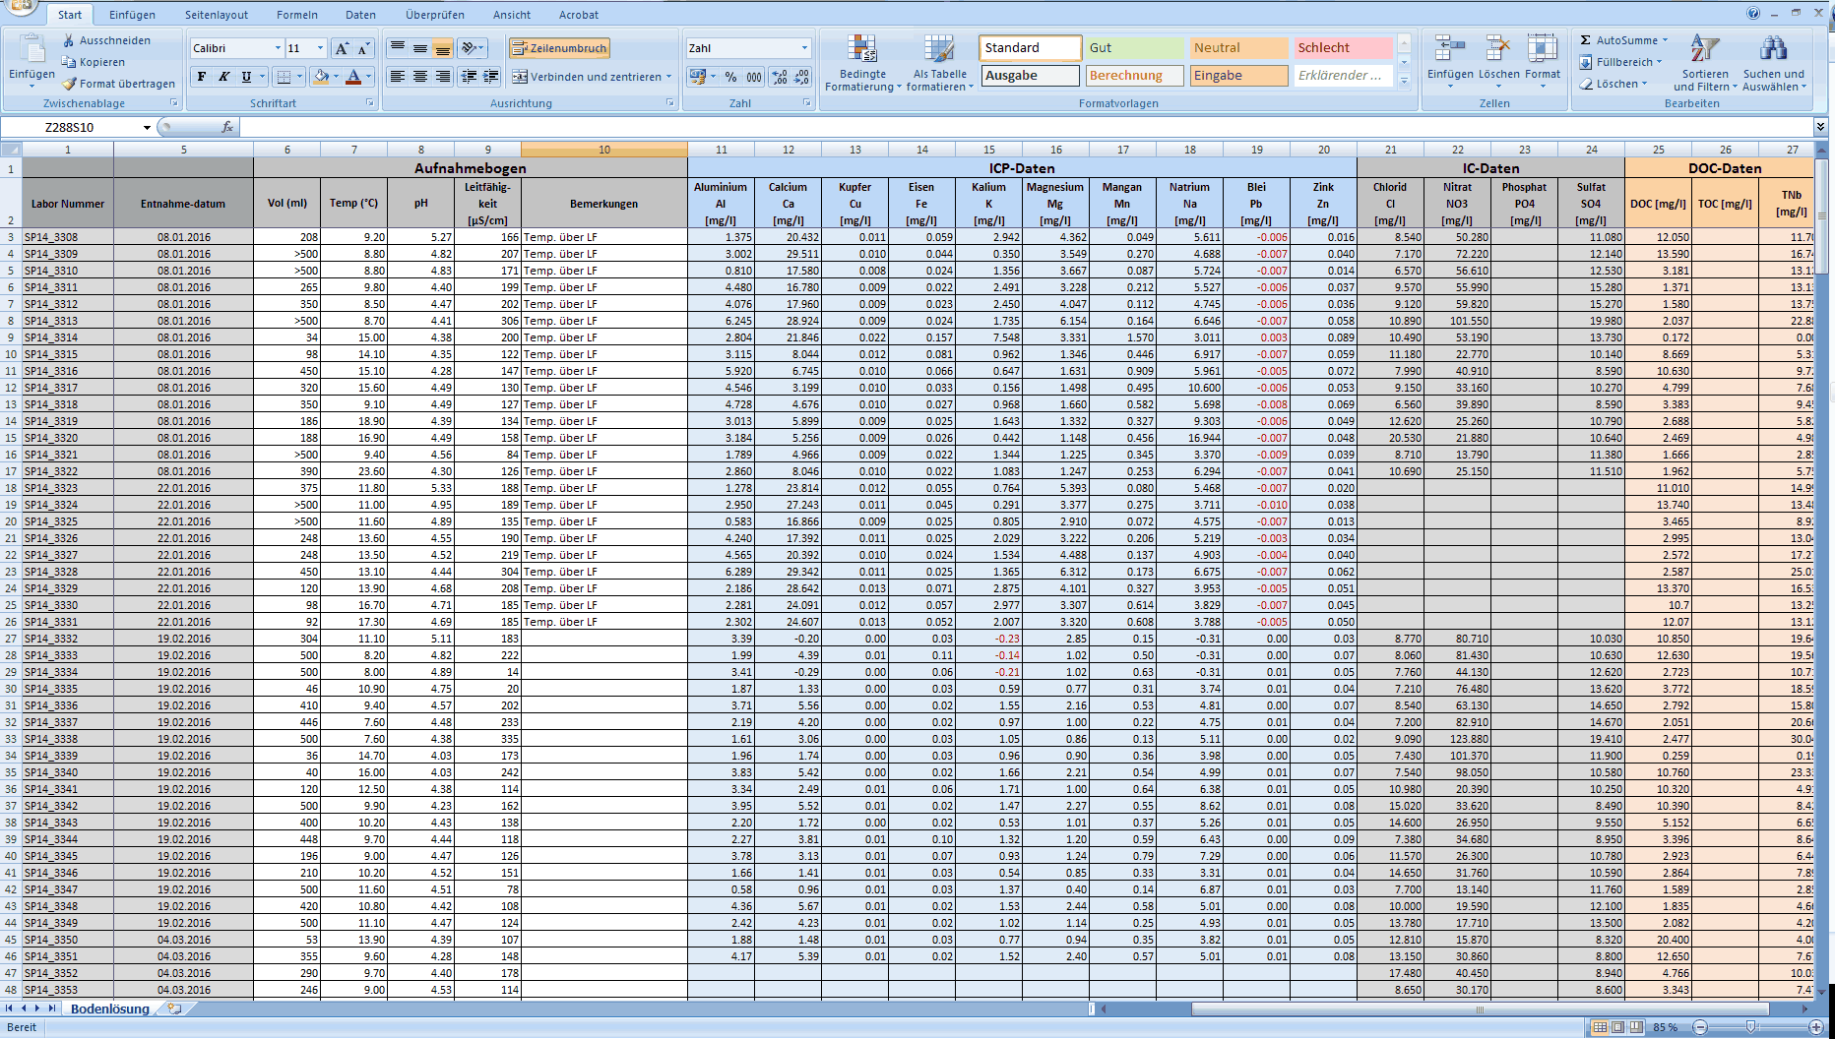
Worauf muss man achten?
Welche Eingabetypen eignen sich für die Schule?
Tabelle
Text

Slide 9
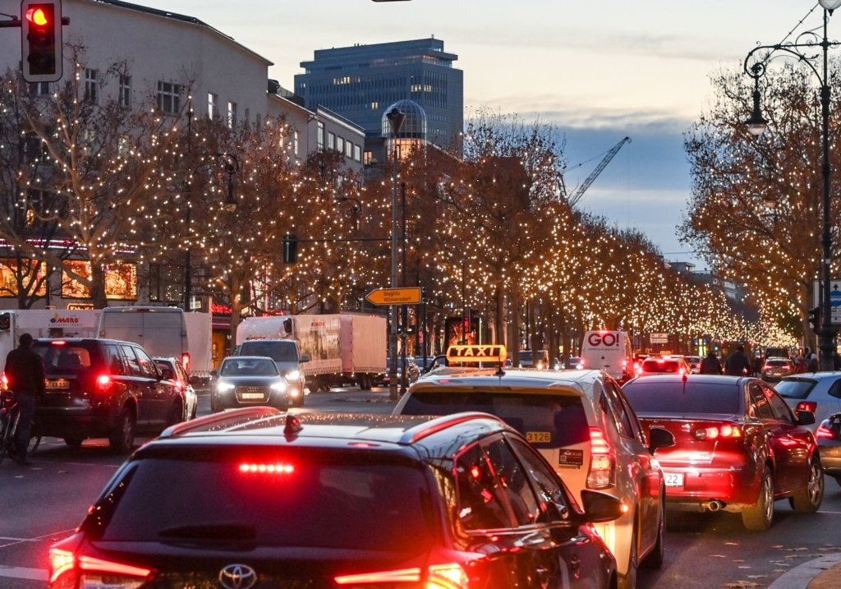

Worauf muss man achten?
Welche Eingabetypen eignen sich für die Schule?
Tabelle
Text
Bild

Slide 10

Worauf muss man achten?
Welche Eingabetypen eignen sich für die Schule?
Tabelle
Text
Bild
Audio
Video

Slide 11
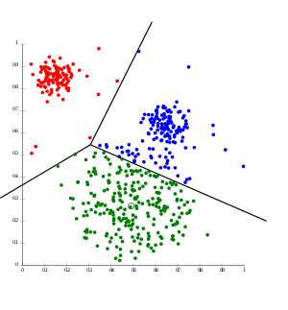

Worauf muss man achten?
Welche Modelle können SuS leicht verstehen?
Unüberwacht
Cluster-Analyse
Outlier-Detection

Slide 12
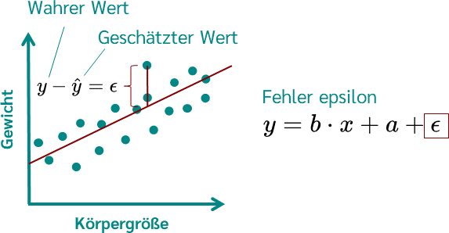
Worauf muss man achten?
Welche Modelle können SuS leicht verstehen?
Unüberwacht
Cluster-Analyse
Outlier-Detection
Überwacht
Regression

Slide 13
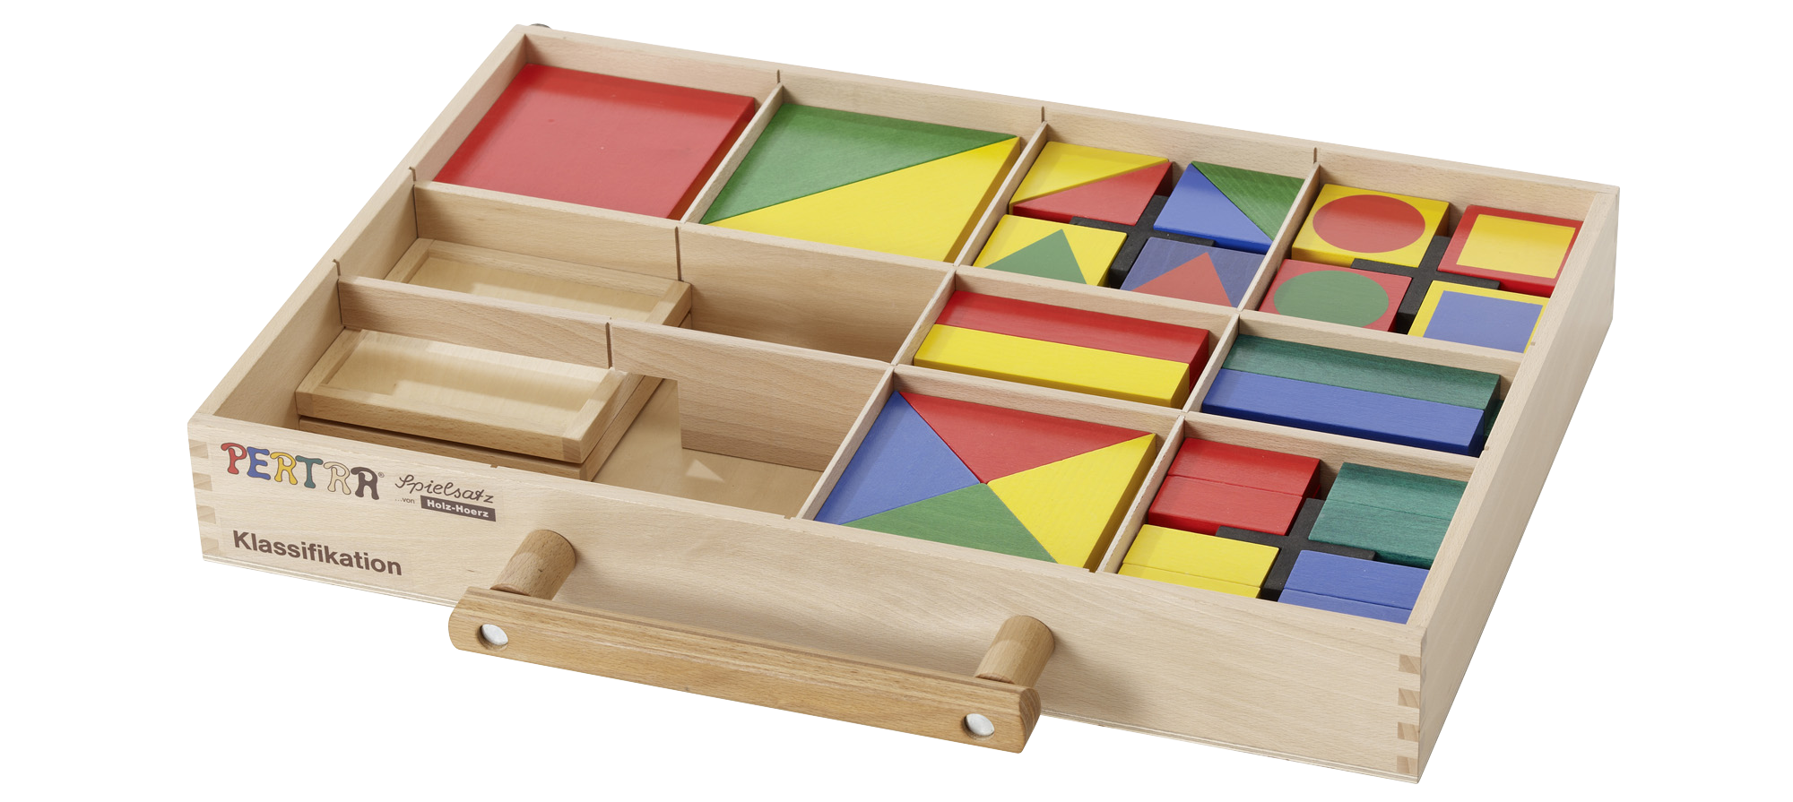
Worauf muss man achten?
Welche Modelle können SuS leicht verstehen?
Unüberwacht
Cluster-Analyse
Outlier-Detection
Überwacht
Regression
Klassifikation

Slide 14
Worauf muss man achten?
Welche Ausgabe ist leicht verständlich?
Zahl
Funktion
Generierter Text
Generiertes Bild
Klassenzuordnung

Slide 15
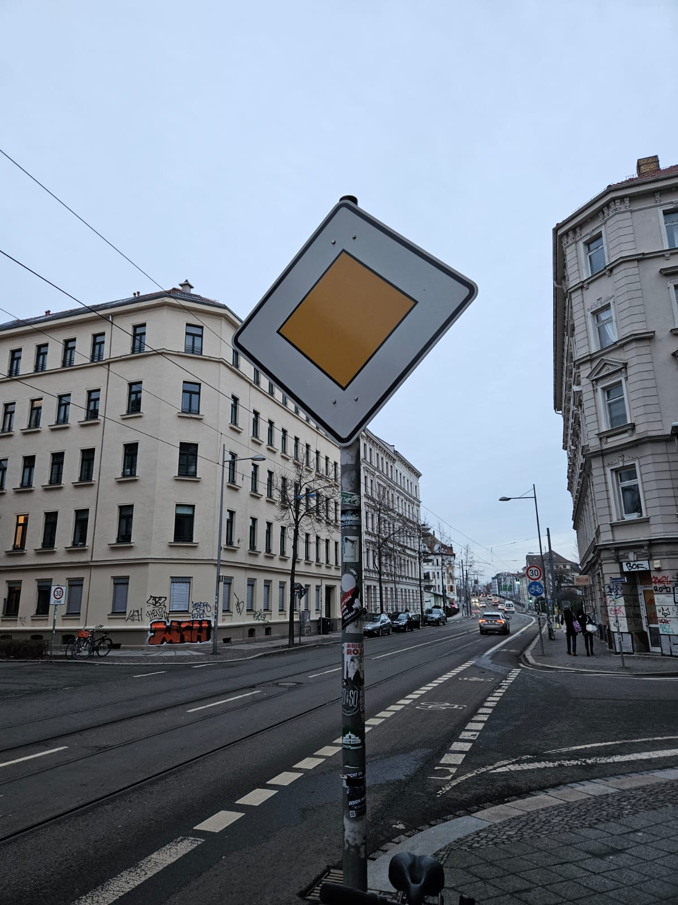
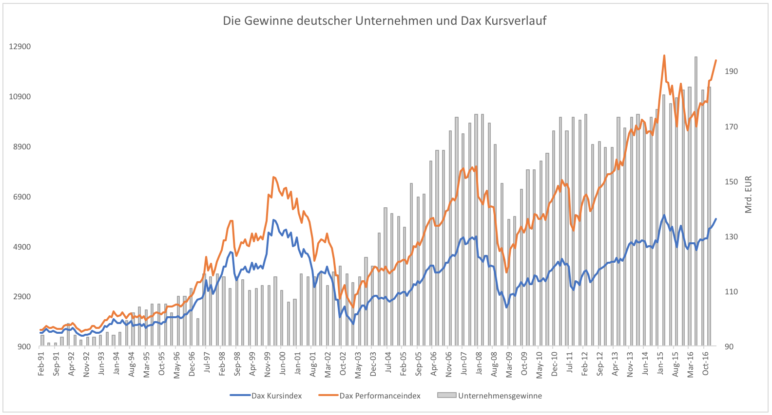
Worauf muss man achten?
Lebensweltbezug – Spielt das Thema in meinem Leben eine Rolle?
realer Nutzen – Was nützt mir die KI?
Komplexität – Wie kompliziert ist das Thema?

Slide 16
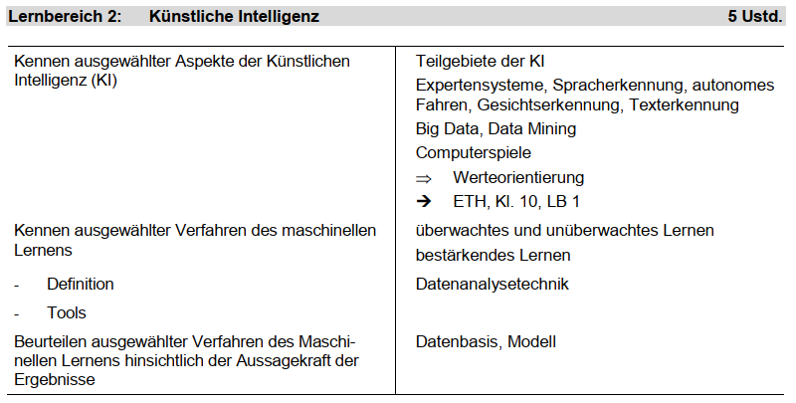
Lehrplanbezug

Slide 17
Kompetenz-ziele
Fachkompetenzen
Die SuS können Eigenschaften guter Datensätze für maschinelles Lernen einschätzen.
Die SuS sind in der Lage Ergebnisse von Verfahren des maschinellen Lernens zu beurteilen.
Die SuS sind in der Lage aus der Ausgabe eines machine learning Algorithmus Veränderungen für diesen abzuleiten.

Slide 18
Kompetenz-ziele
Weitere Kompetenzen
Die SuS sind in der Lage im Rahmen einer shared task in Gruppen zu arbeiten.
Die SuS lernen den Umgang mit Bildverarbeitungssoftware? – nicht, wenn sie das zu Hause machen?

Slide 19
Workflow
Erklärung der Lehrkraft
Aufgabenstellung Straßenschilder
Vorwissen
Webseite
Teachable Machine
Fertiges Produkt Lernerfolg

Slide 20
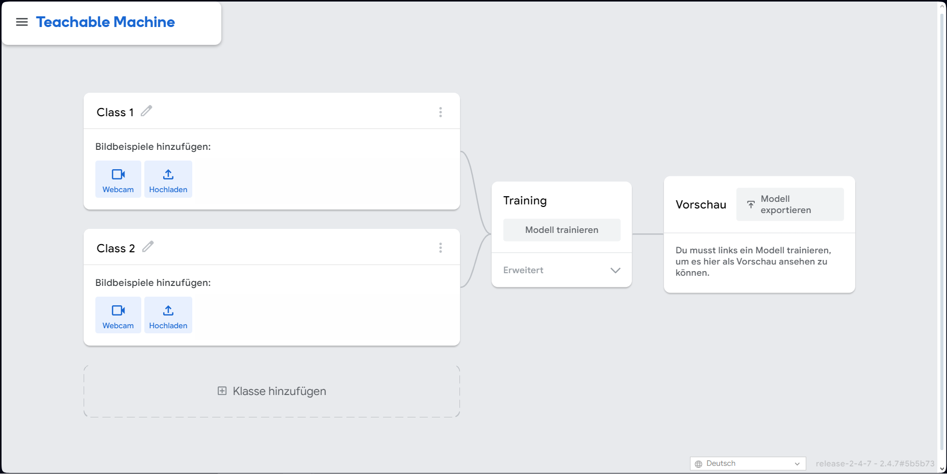
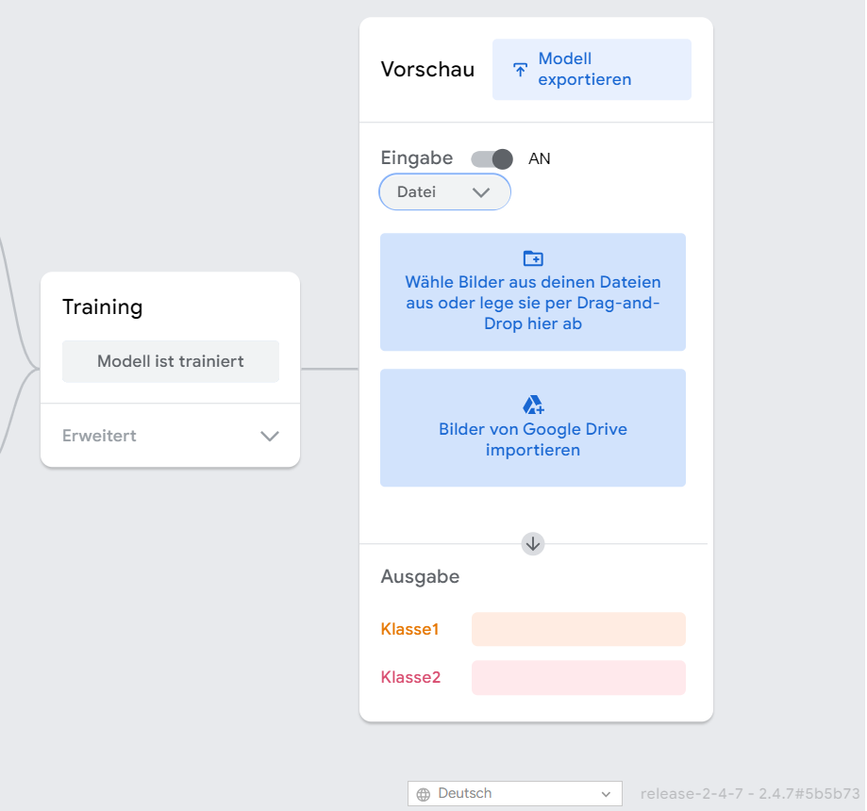
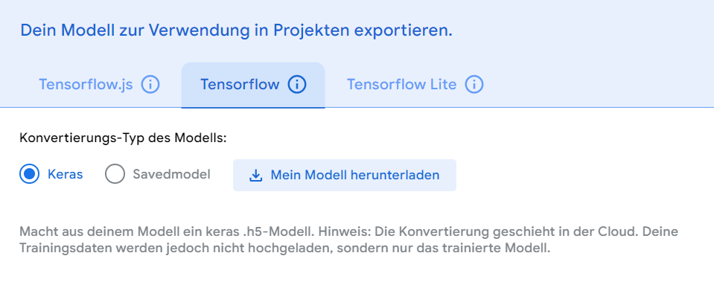
Teachable Machine

Slide 21
Teachable Machine
Beispiel Hund – Katze zeigen
teachablemachine.withgoogle.com

Slide 22
Erprobung
Pre-Test:
Erprobung mit 7. Klässlern im Rahmen einer AG an der EAH-Jena
Welche Schwierigkeiten ergeben sich bei Durchführung des Szenarios?
Wo liegen Knackpunkte?
Was kann am Ablauf verbessert werden?
Erprobung mit 9. Klässlern im regulären Informatikunterricht an der Max-Klinger-Schule Leipzig
Wie kommt eine 9. Klasse mit dem Szenario klar?
Wo liegen Knackpunkte?
Welche Schwierigkeiten entstehen?

Slide 23
Zusammenfassung
Thema KI relevant und wichtig für die Zukunft der SuS
Teachable Machine gutes Tool, um ML einfach zugänglich zu machen
Szenario bietet eventuell Möglichkeit zur Verbesserung des Lernprozesses

